Slide 1




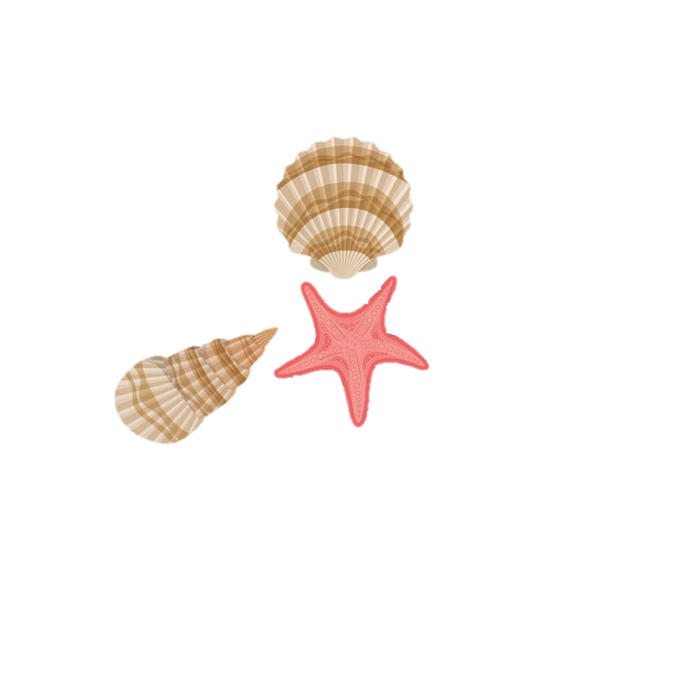

1
3
4
 | р |  | п |  |  | р
 | а |  | и |  |  | у
 | к | о | р | а | б | л | ь
 |  |  | а |  |  | ь
п | о | р | т
В машине кручу, вправо и влево,
… что?
По воде плывёт большой… кто ?
На корабле с мечом он ходит
и всех врагов ищет… кто?
Річка, ряска рясно росте, Раптом на дни червоний …
хто там повзе ?
Корабли приходят сюда с
дальних стран… что это?
2
5

